Slide 1




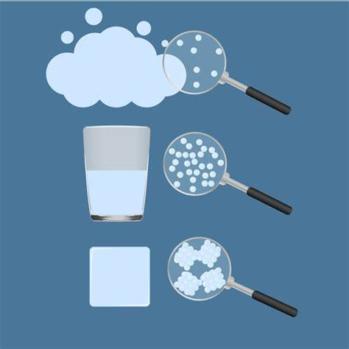


Chapitre
LES TROIS ÉTATS DE LA MATIÈRE
PROF

Slide 2
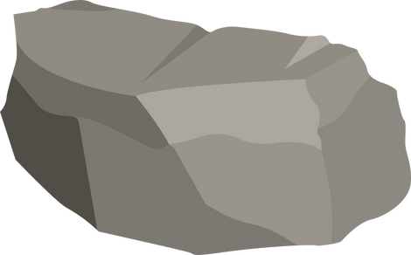



I - Notion de la matière:
La matière, qui constitue tout ce qui nous entoure, existe sous trois états physiques :
Etat solide : bois ,fer ,sable ,sucre ,…
Etat liquide : eau ,lait ,huile ,…
Etat gazeux : vapeur d’eau ,air ,butane ,….

Slide 3





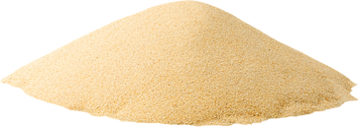
II. propriétés de l’état solide
1 - Expérience
On place un morceau de bois et une quantité de sable dans un récipient :
morceau de bois
sable
Le bois ne prend pas la forme de récipient.
Le sable prend la forme de récipient.

Slide 4

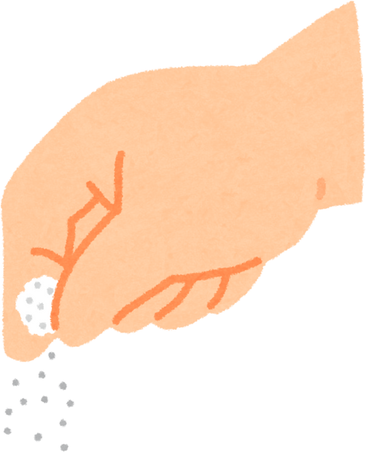

conclusion
  Les corps solides peuvent être saisis par les doigts et sont divisés en deux parties :
Solides compacts : Se compose d'un seul groupe cohésif parmi eux et a une forme propre qui le conserve comme le rock , le crayon , le morceau de sucre…
Solides divisés (non compacts):n’ont pas une forme propre, ils prennent la forme du récipient qui les contient comme La farine, le sel, le sable.......

Slide 5




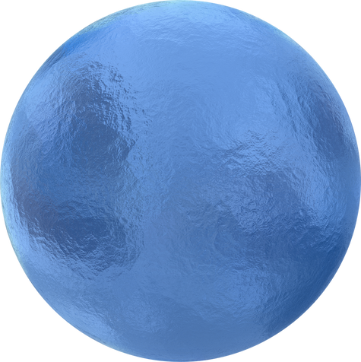

Quelles sont les propriétés physiques des corps liquides

Slide 6


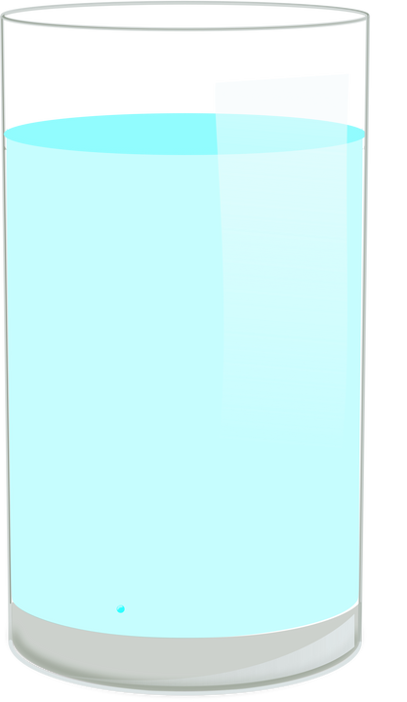

II. propriétés de l’état solide
1 - Expérience
On transvase une quantité de l’eau dans différents récipients.
Observation
L’eau prend la forme du récipient qui le contient

Slide 7


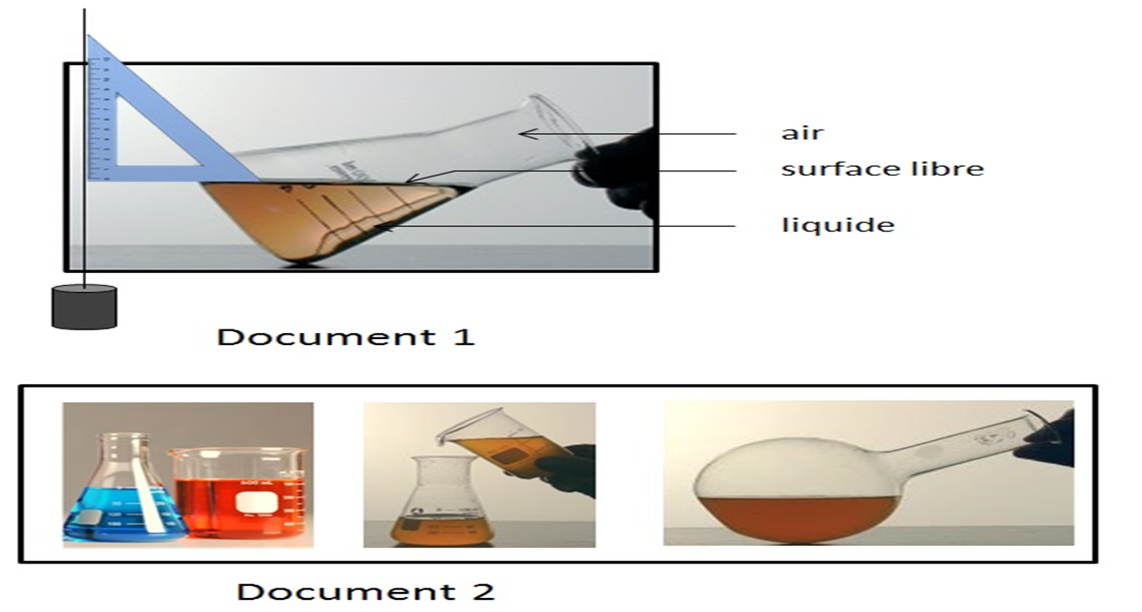

conclusion
  Les liquides n’ont pas de forme propre. Ils prennent la forme du récipient qui les contient.
Au repos, la surface libre des liquides est plane et horizontale
les liquides peuvent couler : ce sont des fluides

Slide 8

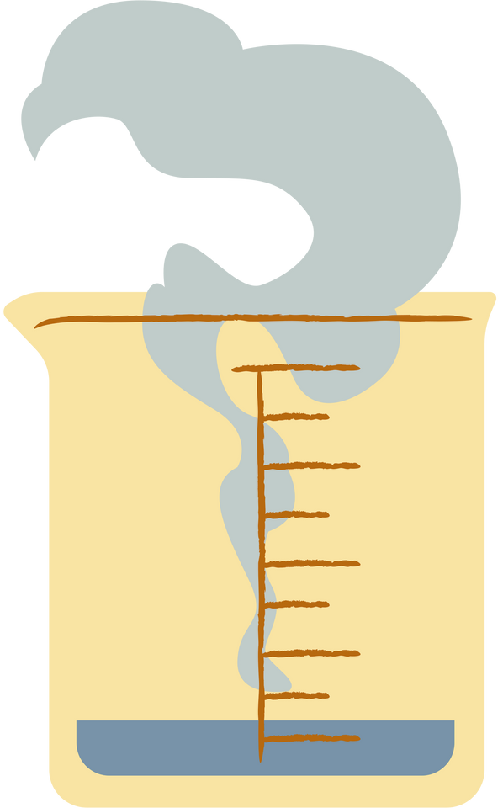

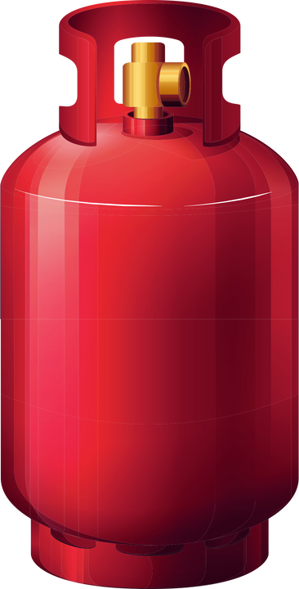
QUELLES SONT LES PROPRIÉTÉS PHYSIQUES DES GAZ

Slide 9

1) POUVEZ-VOUS SAISIR CES GAZ AVEC LES DOIGTS?
2) POUVEZ-VOUS VIDER L'AIR DU BALLON DANS UNE BOUTEILLE D'EAU?

Slide 10

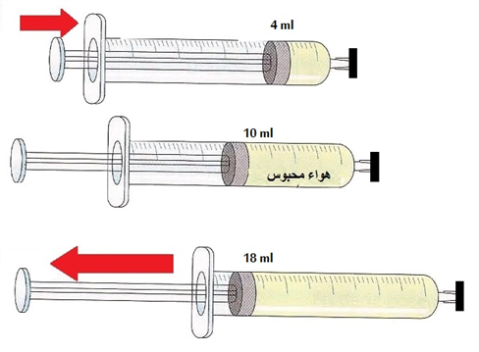

III- propriétés de l’état gazeux
  Un gaz ne peut pas être saisi par les doigts.
  Un gaz n’a pas de forme propre.
  Le gaz occupe tout l’espace qui lui est offert.
  les gaz peuvent couler, alors on dit qu'ils sont des corps fluides

Slide 11

Exercice 1
Catégoriser les corps suivants en fonction de leur état physique
Farine
Lait
Essence
Neige
L’air
Sel
Verre
Huile
Bois
Vapeur d'eau
Corps solides | Corps solides | Corps liquides | Corps gazeux
Compacts | divisés | Corps liquides | Corps gazeux

Slide 12
Exercice 2
Réponds par vrai ou par faux.
    Un liquide peut être saisi avec les doigts …………..
    Un solide compacts a une forme propre et peut être saisi avec les doigts…………….
    Un solide divisé n'a pas de forme propre et peut être saisi avec les doigts……………….

